Slide 1
2DGP 1차 프로젝트 발표
2021158039 최한샘

Slide 2
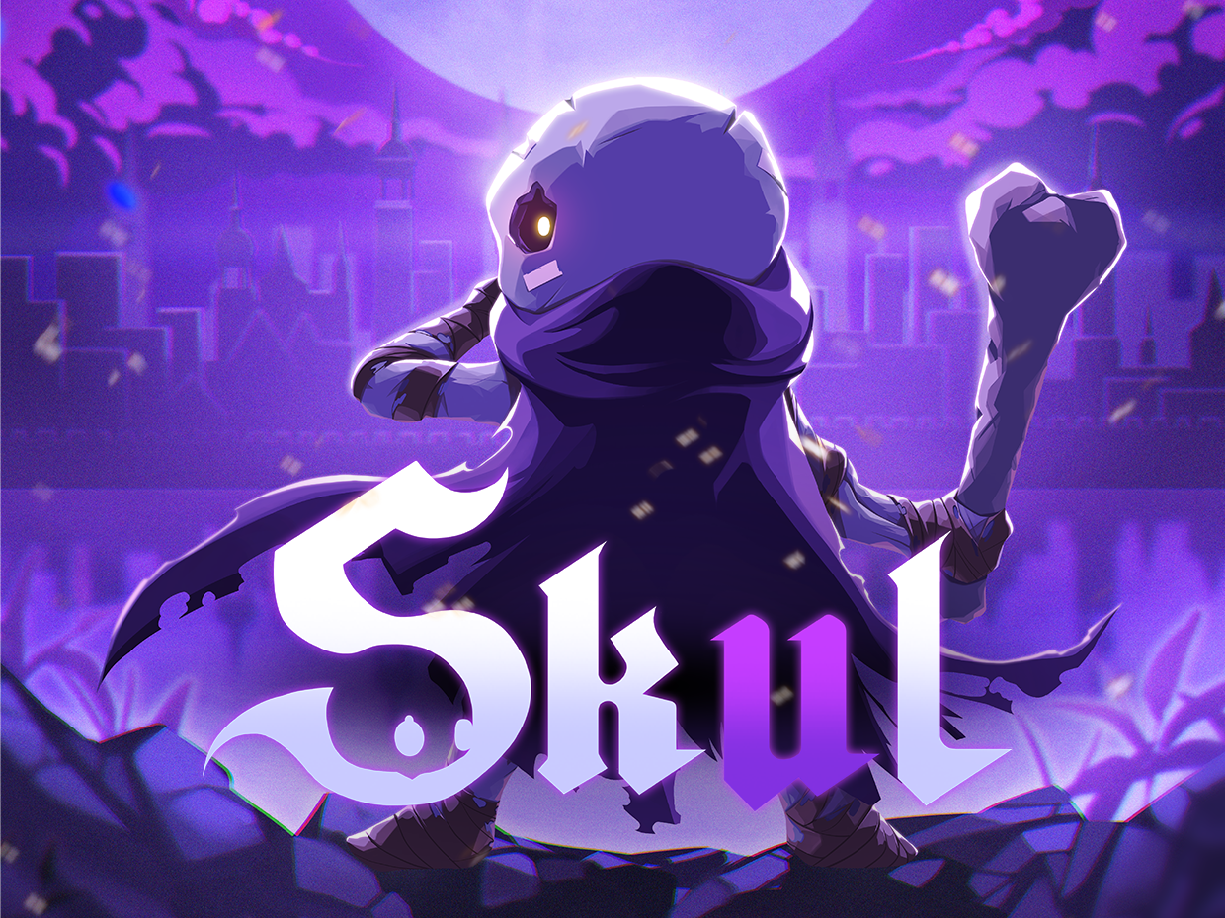
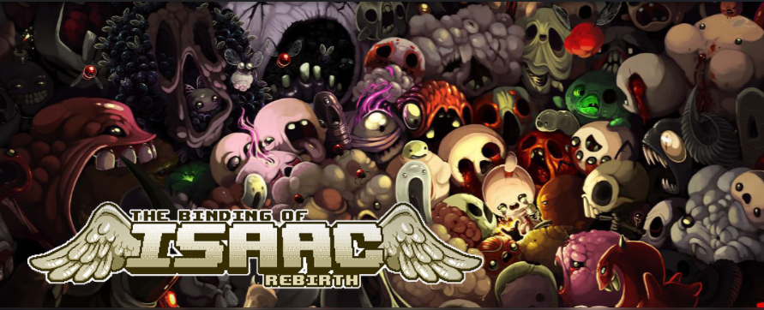


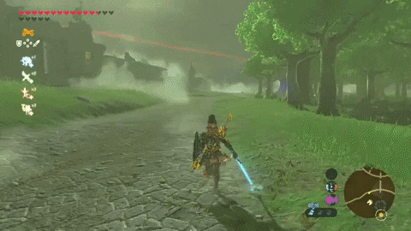
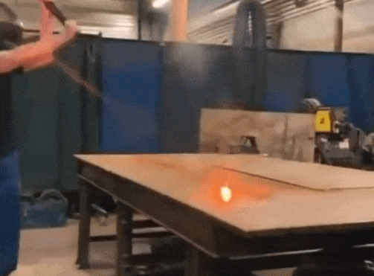
게임 컨셉
장르 : 로그라이트
주제 : 던전, 패링
주 시스템 : 적의 공격에 알맞은 타이밍으로 반격하는 형식으로 스테이지를 깨나갈 수 있다.
서브 시스템 : 방패(에 따른 특수효과), 강화, 특수 NPC
치유, 상점 등

Slide 3
개발 범위
 | 최소 범위 | 추가 범위
캐릭터 컨트롤 | 상,하,좌,우의 단순 움직임 상호작용 | 키보드 입력시 반격 자세 취하기 반격 자세에서 피격시 반격
캐릭터 기술 | Z키 입력 시 앞으로 짧은 대쉬 (방패로 밀치기) | (특정 방패 착용시) -대쉬에 특수효과 -반격 성공 시 추가입력으로 추가공격 가능 -반격 후 추가 공격 가능
맵 | 대지->용암지대->마왕으로 구성 | 두 개의 층으로 이루어져있으며 2층에는 보스가 있다. 특수 NPC 추가
적 AI | 적 종류에 따라 AI가 다름 플레이어에게 다가오며 근접공격(상시 인식) 플레이어가 사정거리에 들어오면 원거리공격 플레이어가 접근하면 도망침 | 보스의 패턴 추가 적의 상태 추가(은신, 공중, 지하) 적의 속성 추가
난이도 | 스테이지가 진행될수록 난이도 증가 | 쉬운난이도로 1회차(스토리모드) 하드코어모드 추가(적 체력, 공격력 상승, 보스 변화)
게임기능 | 피격시 체력 감소 특수 스테이지에 NPC(상점, 강화) 대쉬 대기시간 | 튜토리얼 제공 스테이지 클리어 후 다음 층으로 이동 보스 클리어 후 보스 상자 드롭
사운드 | 반격, 대쉬, 적군공격, 클리어 소리, 각종 투사체 소리 등
애니메이션 | 걷기, 대쉬, 반격 기본 3종 애니메이션 | 플레이어 사망, 클리어, 스테이지 이동 등 세부 움직임 추가

Slide 4
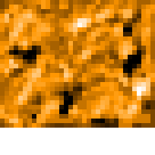
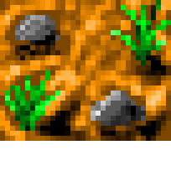

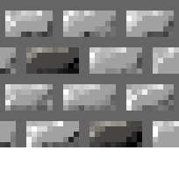
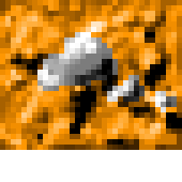
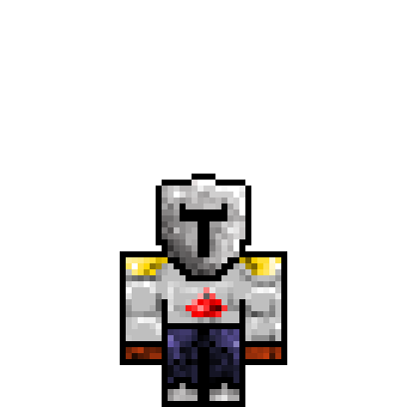
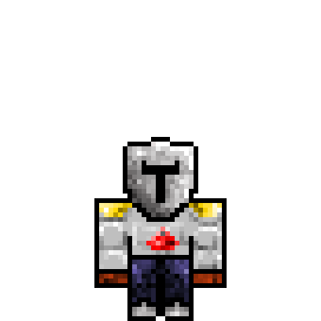

예상 게임 흐름
맵 예시

Slide 5


예상 게임 흐름
회피

Slide 6

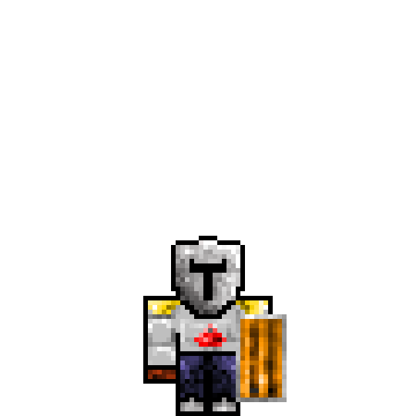
예상 게임 흐름
반격

Slide 7
예상 게임 흐름
반격

Slide 8
개발 일정
1주차 | 수집과 움직임 설정 | 리소스 수집 플레이어 캐릭터의 움직임과 기본 기술 사용 설정(쿨타임, 발동 속도)
2주차 | 각종 방패 구현 NPC 구현 | 두가지 방패의 특수 능력 구현 특수 스테이지에 등장할 NPC중 2명과의 대화 구현
3주차 | 적군 피격 | 적군의 랜덤 위치 생성 구현 적군의 상태 지정(선공, 대기, 후퇴) 적군, 아군의 피격 상태 구현
4주차 | 메뉴 | 홈 스테이지 구현 설정창 구현 홈 스테이지에서 전투 스테이지로의 입장 구현
5주차 | 추가 구현 & 중간점검 | 1. 플레이어 개인 UI, 적 체력바, 일시정지 창 구현 2. 부족한 부분들 체크 후 개선
6주차 | 방패, NPC 최종 특수 스테이지 | 2주차에 구현했던 방패 2종을 제외한 나머지 8종의 방패 특수능력 구현 2명의 NPC과의 상호작용 구현 특수 스테이지 구현(NPC 스테이지, 특수 오브젝트(치유, 방패) 스테이지)
7주차 | 적군 최종 | 적군의 자유로운 이동 구현, 나머지 상태도 구현(공중, 은신, 지하) 보스의 패턴 구현 보상 상자 구현
8주차 | 홈스테이지 | 홈스테이지에 게임 종료시 획득할 수 있는 재화를 사용할 수 있는 NPC 구현 하드코어모드에 입장하게 해주는 NPC 구현
9주차 | 시작과 종료 처리 밸런스 조절 세이브데이터 | 실제적인 게임 시작과 종료 처리 / 종료 전 스코어 합산 결과 화면 밸런스 조절 세이브데이터 처리
10주차 | 마무리 | 1. 최종 점검 및 릴리즈

